Slide 1
ChatPPT Demo

Slide 2
2024 业绩概述
总收入增长15%
市场份额扩大至30%

Slide 3
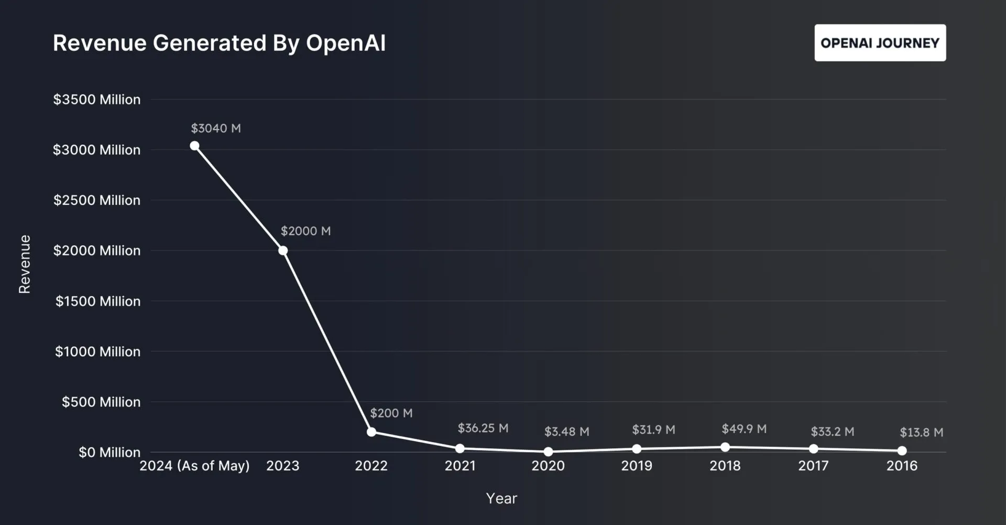
业绩图表
OpenAI 利润不断增加

Slide 4
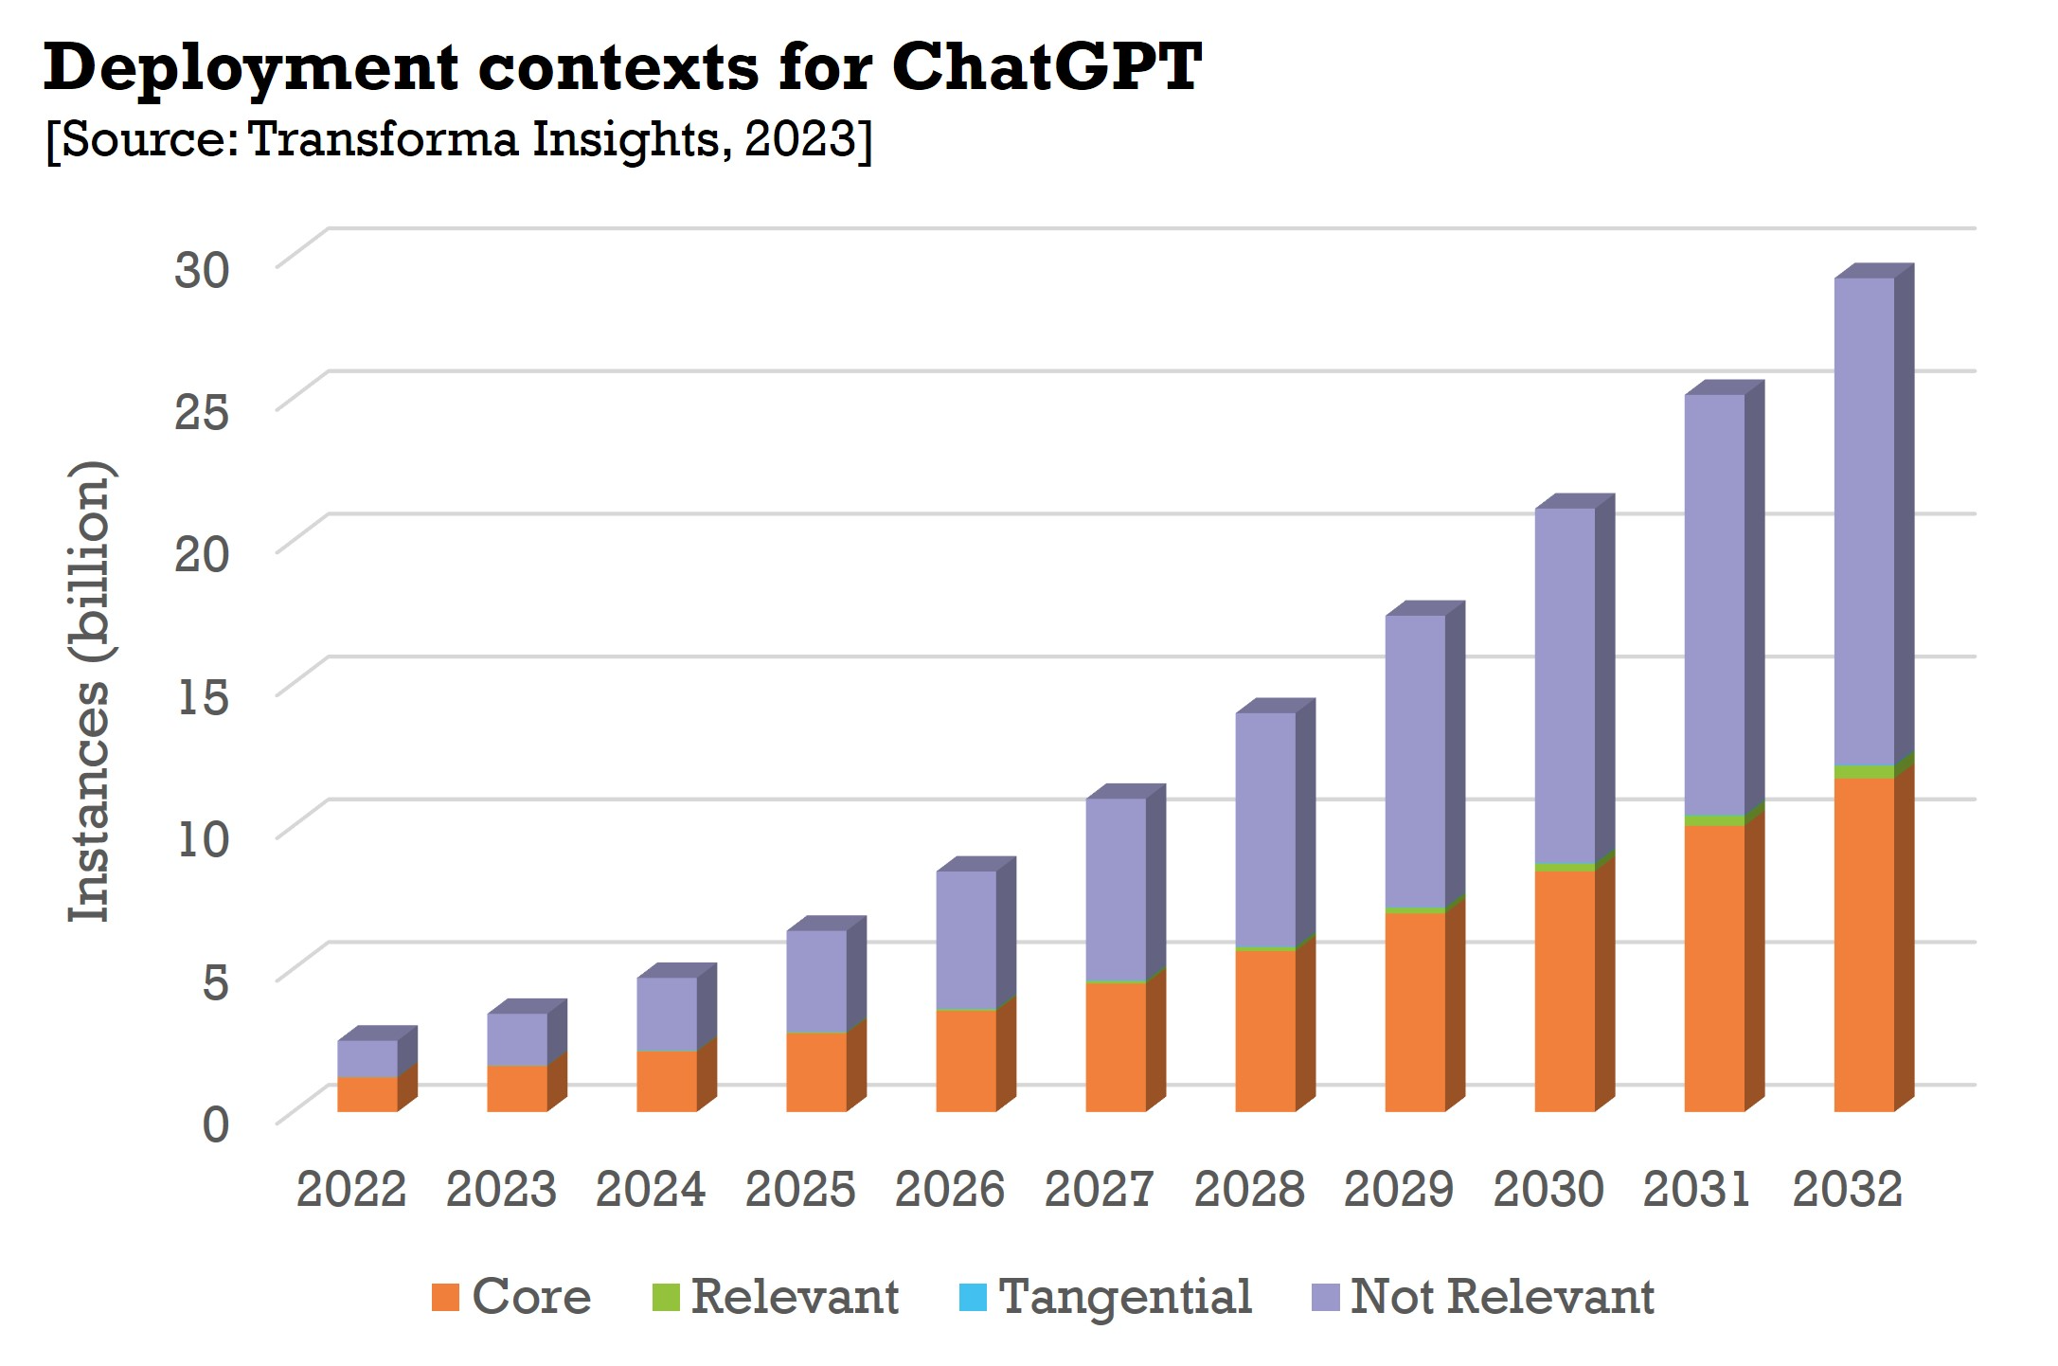
新产品发布
产品A: 特色功能介绍
增长潜力巨大
新兴市场
非洲市场
东南亚市场
产品B: 市场定位

